Slide 1

毕业实习报告
周璇 2018-04-23

Slide 2
知识储备
1 参考博客《我爱自然语言处理系列》对隐形马尔科夫模型等算法进行了解
2 参考知网论文对中文评分系统进行了解
3 参考开源项目HanLP对中文分词进行学习

Slide 3
开发环境
• 开发语言：Java
• 编译器：IDEA
• 开发平台：Ubuntu
• 画图工具：StarUML
• 代码管理工具：git
• 文本编辑器：Atom

Slide 4

实习流程
1 分词效果
2 关键词识别

Slide 5
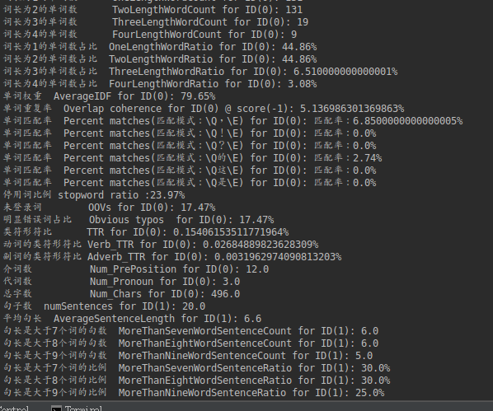
2 评分效果：词长，句长，单词重合率，未登录词，错误词等的评分。

Slide 6

4 未登录词识别

Slide 7
谢谢观看！

